Slide 1

Excel som
Relational Databas
Richard Chalk, Systementor AB

Slide 2



Excel as Relational Database
I ett nötskal
Vi är väldigt nöjda med databasen ni skapade åt oss
men… vi tycker dock att den är lite långsam när tabellerna blir lite större! Finns det något vi kan göra åt det?
VLOOKUP() är väldigt kraftfull men det är fortfarande en formel som måste räknas. Denna beräkning har så klart en kostnad… tid.
Det är dessutom väldigt enkelt att skriva fel i en VLOOKUP() formler… speciellt om man ska kopiera formeln över flera rader eller kolumner ($ ftw)!
Dessutom ta upp formler extra plats i filen och gör den större!
Här kommer realtionships in i bilden!
https://education.systementor.se
Notes:
Vi tittar på YT Videon tillsammans
======================
2

Slide 3
En sista titt på VLOOKUP()
Richard Chalk, Systementor AB

Slide 4


Emailet
salesRus@swden.se
Hej igen
Vi är väldigt nöjda med databasen ni skapade åt oss men… vi tycker dock att den är lite långsam när tabellerna blir lite större!
Kan ni vara snälla och fylla i de två tomma kolumner åt oss? Vi har lite problem att få VLOOKUP() att fungera ☹. Det vore också super om ni kunde skapa en pivottabell per land och produktkategori. Visa gärna genomsnittet av revenue per produktkategori också.
Finns det något ni kan göra åt det?
11a VLOOKUP Start.xlsx
Tack på förhand
Elisabeth
https://education.systementor.se
Notes:
4

Slide 5




Övning #1a
Mailet vi har fått från kunden är egentligen två önskemål.
1. Skriver några VLOOKUP() formler 2. Skapa en pivottabell.
Först tittar vi på filen tillsammans.
11a VLOOKUP Start.xlsx
Vi läser om 1 to many relationships i första Excelfliken. Sedan kolla vi på SalesData fliken… hmm filen var lite större. Över 70000 rader!
Till slut skapar vi en väldigt enkel pivottabell tillsammans.
Nu ska ni…
1. Skriv formler i de två kolumner
2. Skapa pivottabellen
Vi tittar tillsammans när ni är klara
Notes:
Efter tiden är ute visa upp den färdiga filen
============================
https://docs.google.com/spreadsheets/d/1CFggXK25mlM-4O6gmX6xYB-PhFPWQlmC/edit?usp=sharing&ouid=114507343965783806346&rtpof=true&sd=true
Ta bort ALLA VLOOKUP former I den finished filen förutom de två som är högst upp.
Dubbelklicka så att formler kopieras ner … såg ni vad långsam den var?
70000+ är INTE mycket I databas världen…
Vad händer när vi har 1 miljon poster? 1 miljard?
5

Slide 6
Relationships
Richard Chalk, Systementor AB

Slide 7

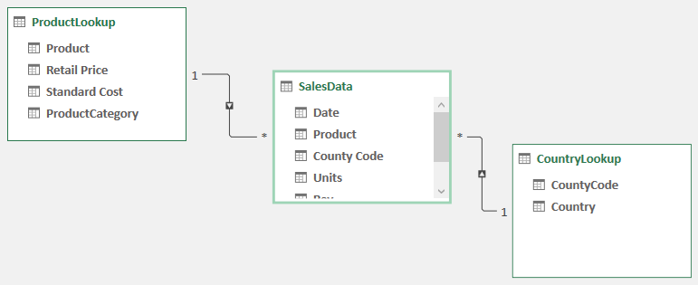
Relationships i Excel
Nedan är en visualisering av de relationer vi vill skapa.
Vi måste säga till Excel att dessa relationer existera… det är inget
som Excel kan bara förstå.
1. SalesData tabellen
innehåller alla produkter
vår kund har sålt (many).
2. ProductLookup
tabellen innehåller en
rad per unik produkt (1)
3. CountryLookup tabellen
innehåller en rad per
unikt land (1)
2
1
3
https://education.systementor.se
Notes:
7

Slide 8



Övning #1b
Nu är det dags för er att skapa de nödvändiga relationerna och skapa pivot-tabellen.
1. Öppna denna fil.
11c Relationships Start.xlsx
2. Följ instruktionerna i fliken
SalesData
Instruktionerna berättar inte 100% allting. Det är upp till er att klura ut exakt hur man ska göra.
Det är OK att använda Google.
https://education.systementor.se
Notes:
Efter tiden är ute visa upp den färdiga filen
============================
https://docs.google.com/spreadsheets/d/1WngMMYTZGn-wRGhR_Zkog8rEK0opsuf_/edit?usp=sharing&ouid=114507343965783806346&rtpof=true&sd=true
Visa även hur man kan visa diagram över data modellen I menyn…
Data -> Manage Data Model -> Diagram View
8

Slide 9

Övning #2
Kunden har gett oss en spreadsheet som visar artister och några av deras låtar.
1. Gör om denna spreadsheet till
en relational databas.
11e Artister Start.xlsx
2. Skapa en pivot-tabell och
style:a den
Denna gång finns det inga instruktioner! Hur mycket minns ni?
Det är fortfarande OK att
använda Google.
Varje tabell ska vara i
sin egen flik!
https://education.systementor.se
Notes:
Efter tiden är ute visa upp den färdiga filen
============================
https://docs.google.com/spreadsheets/d/12LsUEfvihn-pKLhislSXSjcuSk_p_8pQ/edit?usp=sharing&ouid=114507343965783806346&rtpof=true&sd=true
9

